Slide 1
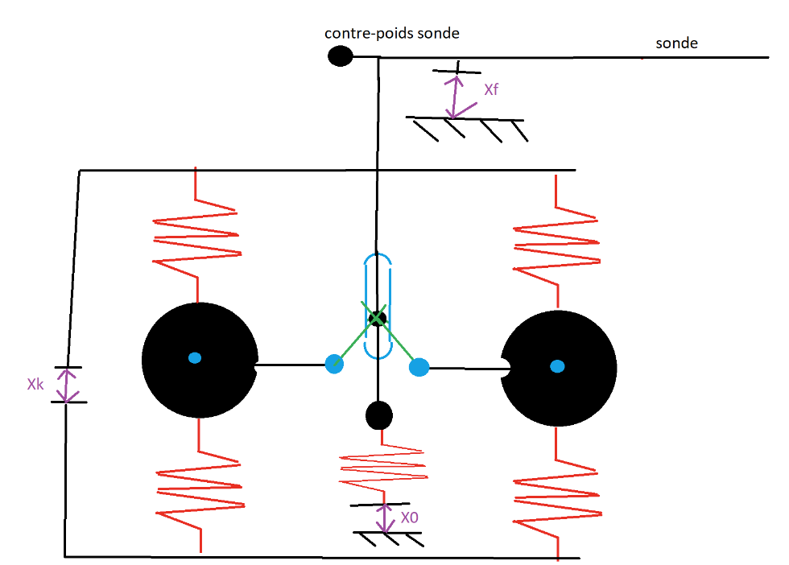
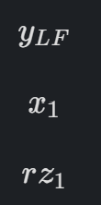
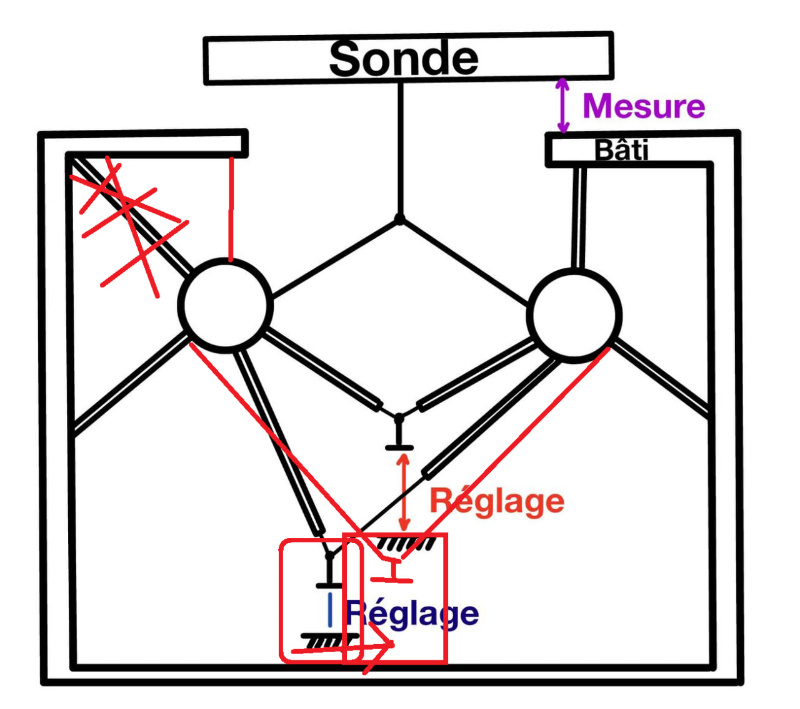
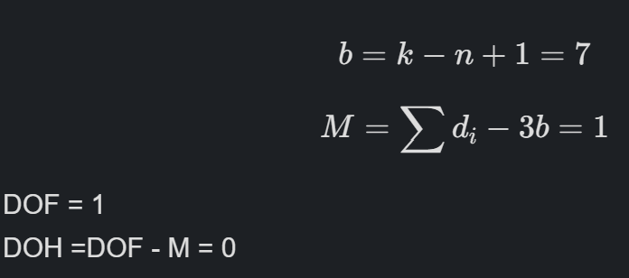
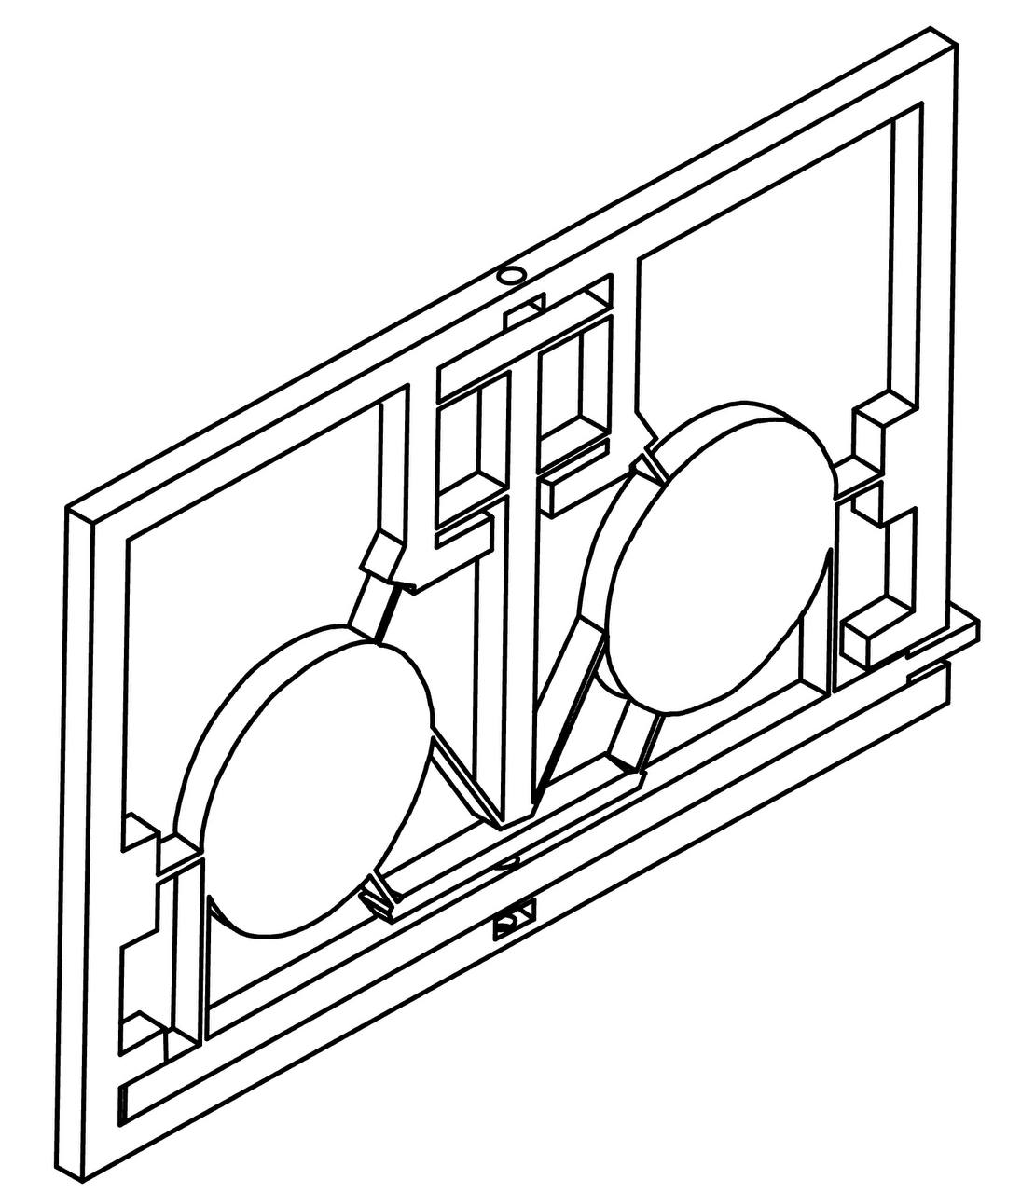
Groupe 37, Solution 2 : La cassette
Guidages idéaux
Guidages Flexibles
Mobilité de Grubler
SFMI
de pars sont implémentions se basant sur un design de référence SFMI,
Il conserve cette propriété.
Ce système de Capteur de force a rigidité et position variable présente l’avantage de pouvoir être réaliser monolitiquement avec une seul pièce (et 2 boulon) mais présente une non-linéarité de la position d'équilibre en fonction de x0 ainsi qu'une non-linéarité de la rigidité en fonction de x0.
Avec un dimensionnement correct, celle-ci peuvent-être vu comme linéaire sur la course de fonctionnement.

